Slide 1
LE FONTI
GLI STUDIOSI DELLA STORIA

Slide 2
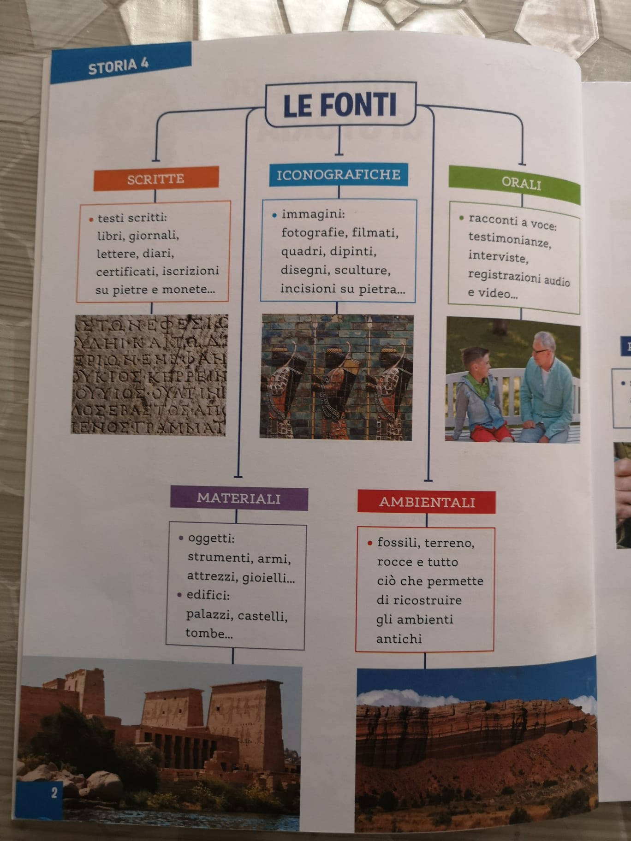

Slide 3
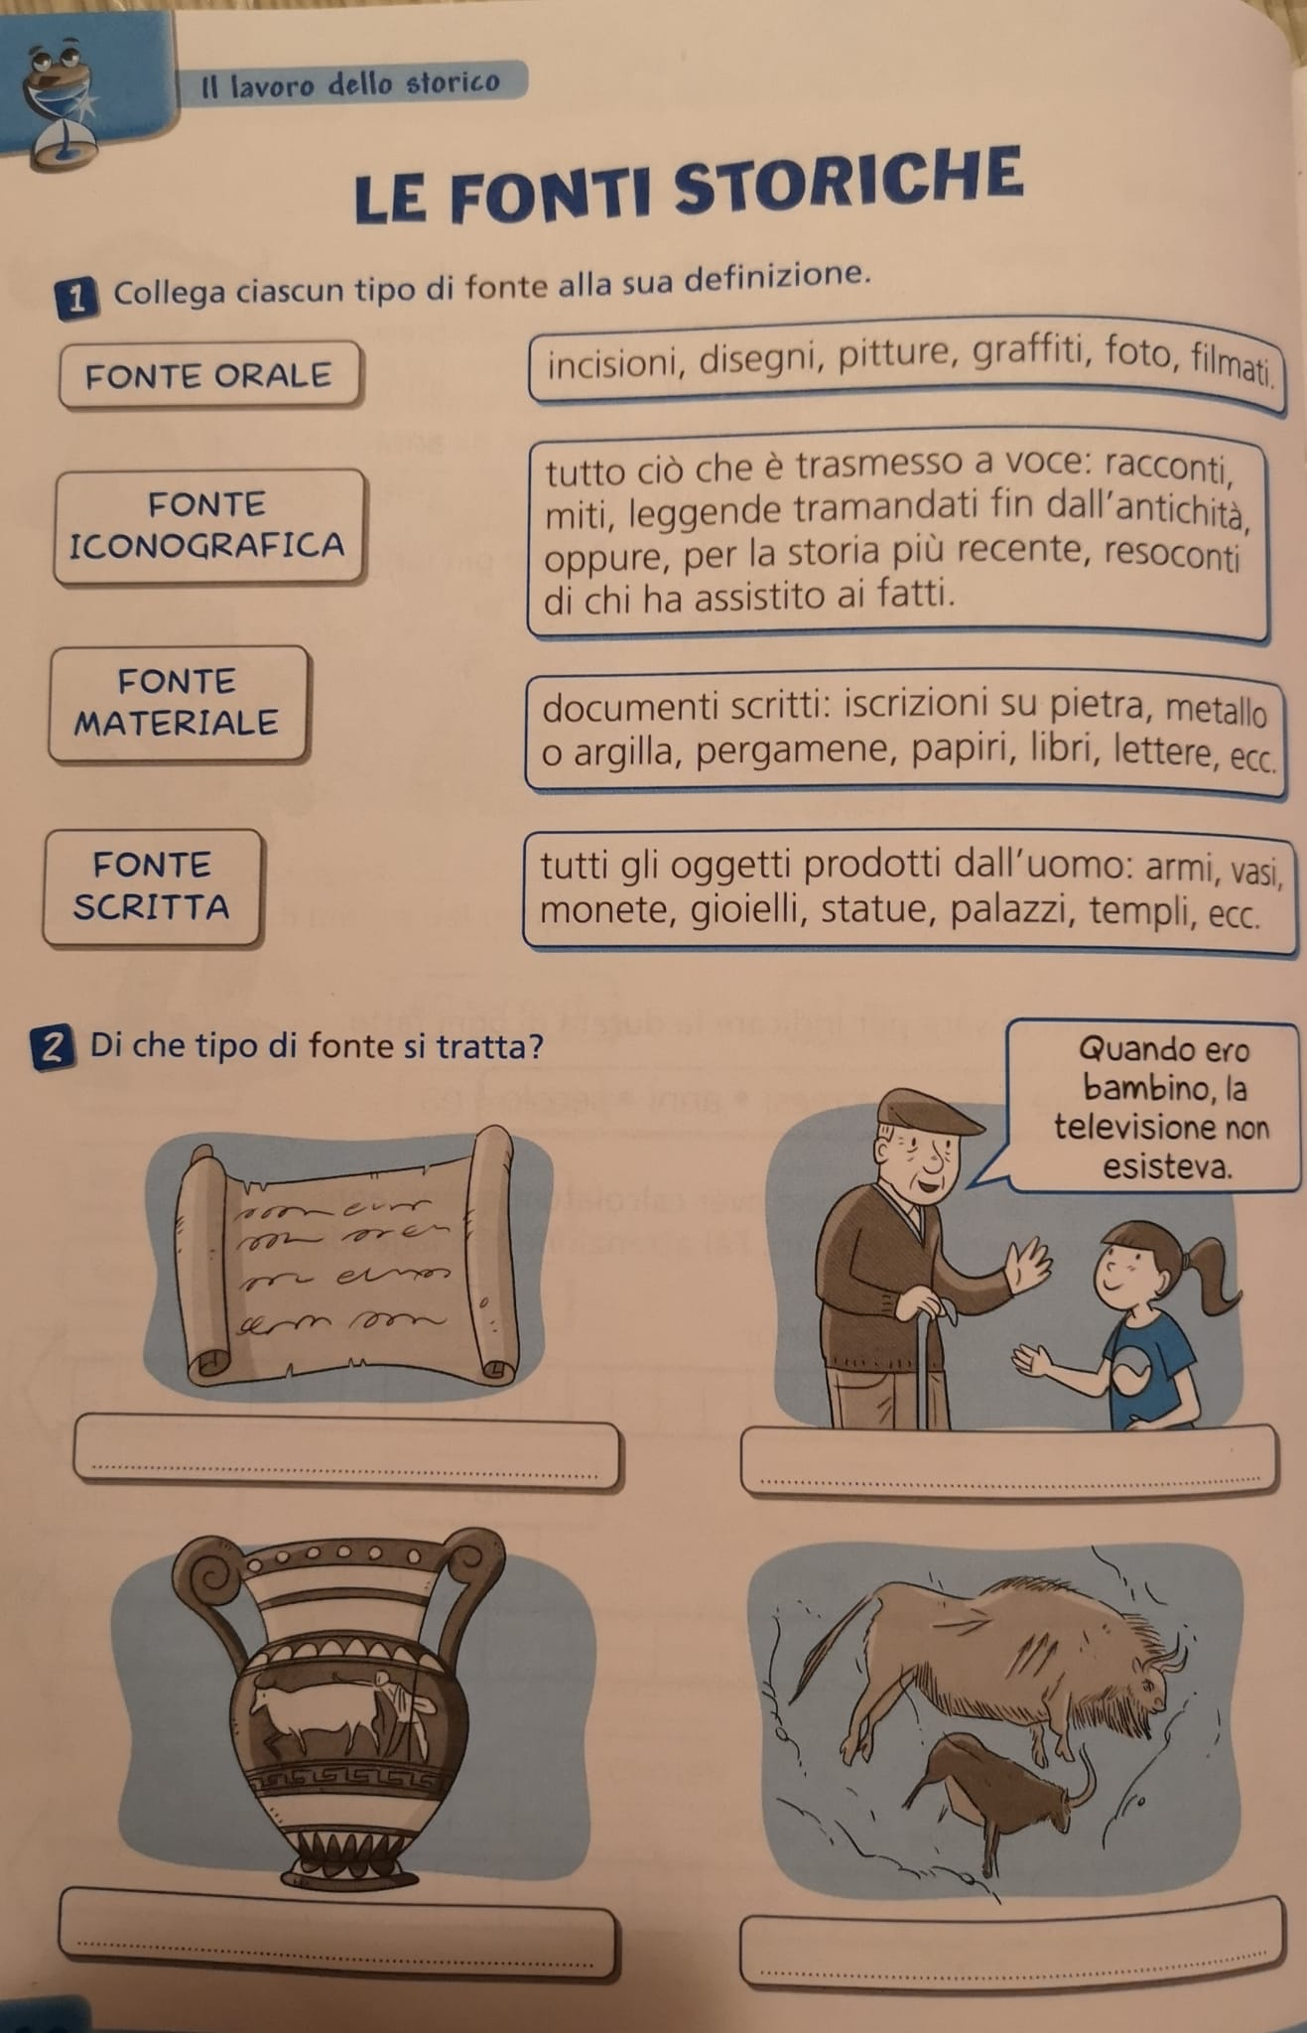
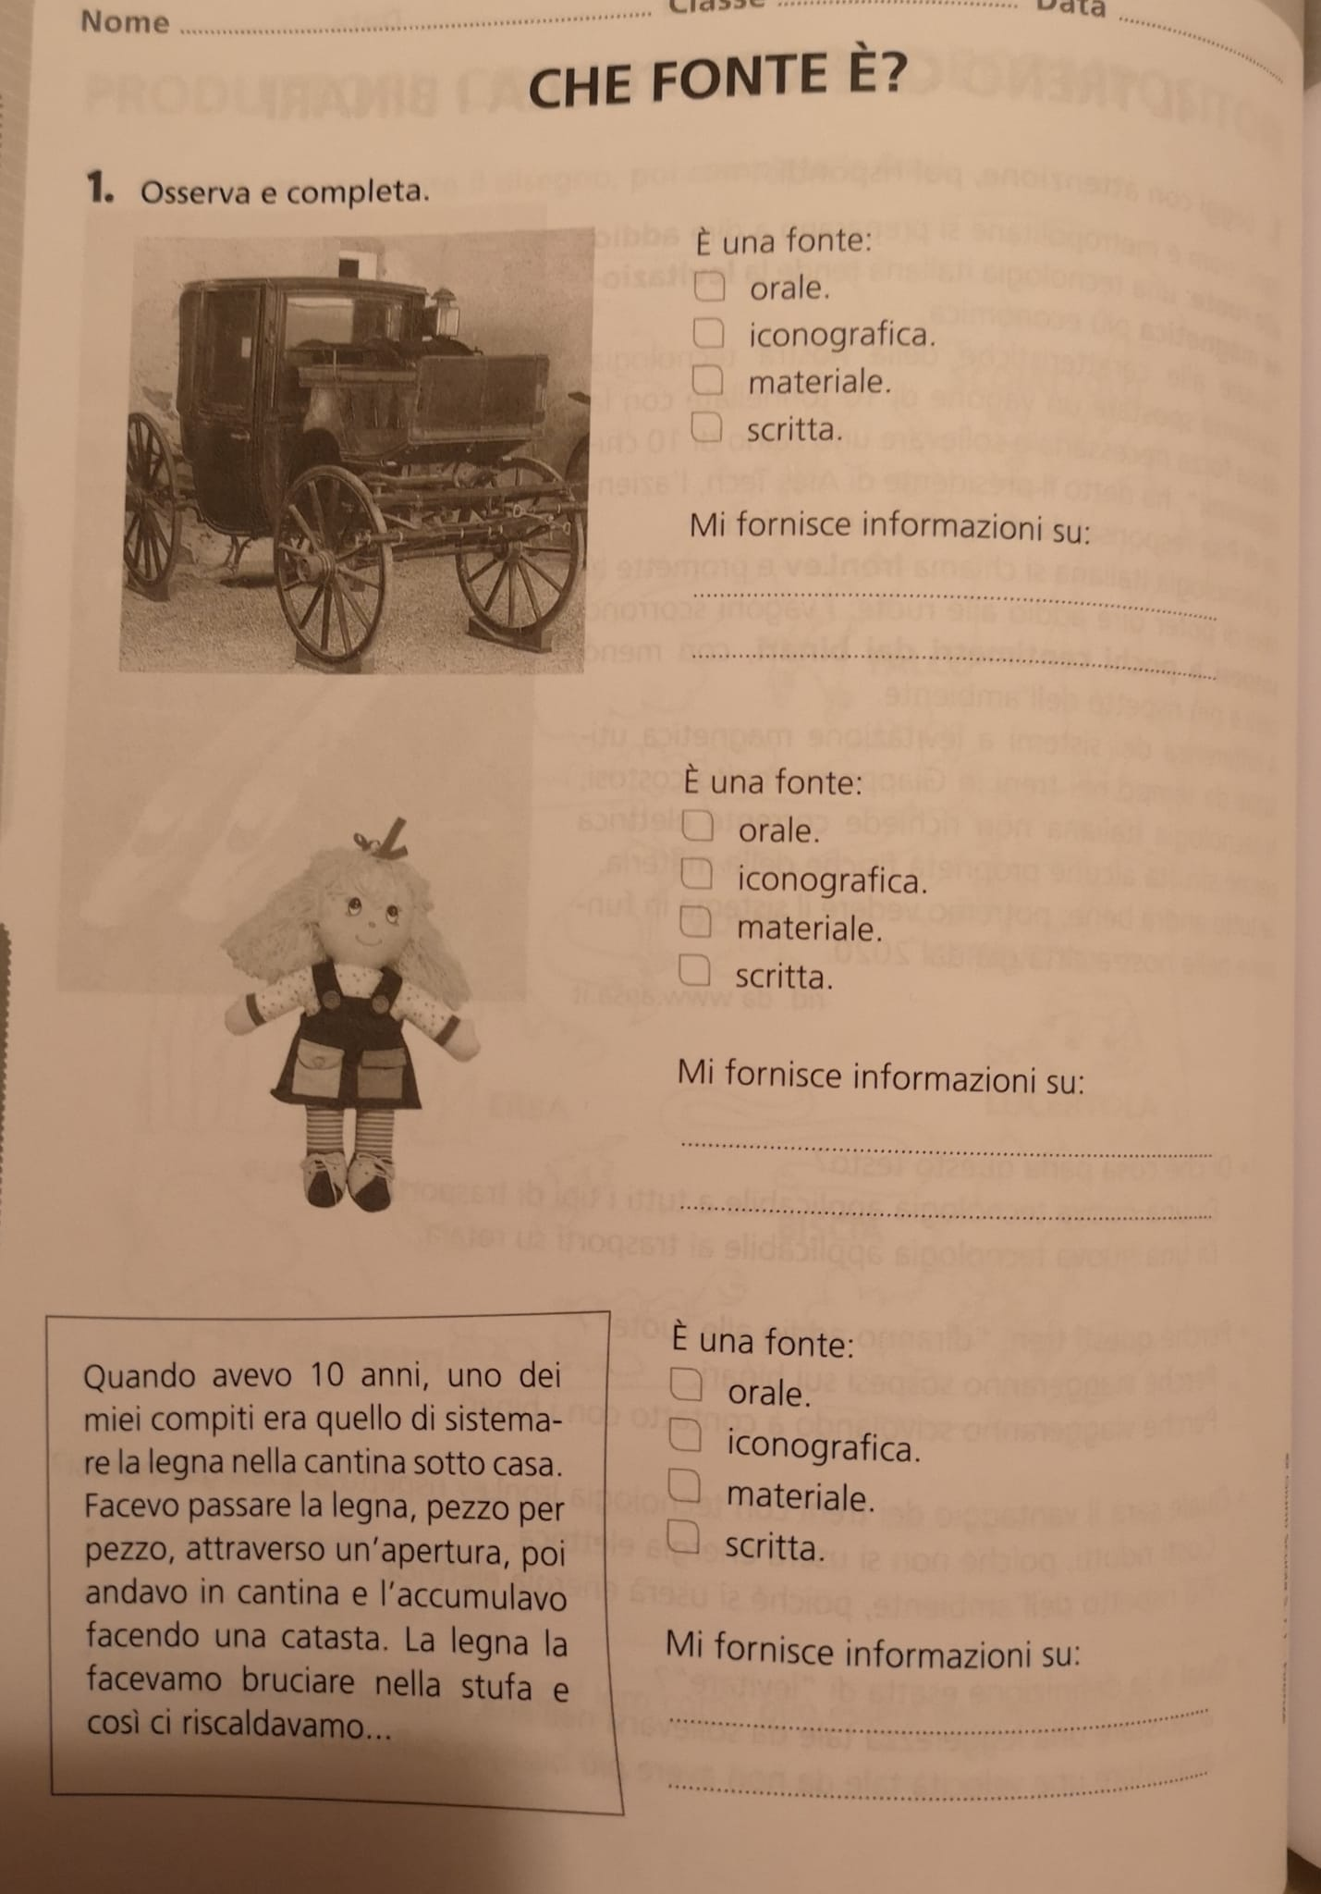

Slide 4
